Slide 1
python程序设计课程设计
数据分析的学习与实践-北上广深租房状况分析
小组成员：郭晓东、宁洁、阮汉成

Slide 2
分析目标：
（1）各城市房源数量
（2）各地区数据清洗后的房源数量
（3）单位面积房价
（4）北上广深GDP情况
（5）据地铁口远近对每平米租金的影响
（6）房屋大小对每平米租金的影响
（7）个人房和公寓房

Slide 3
数据清洗步骤

Slide 4
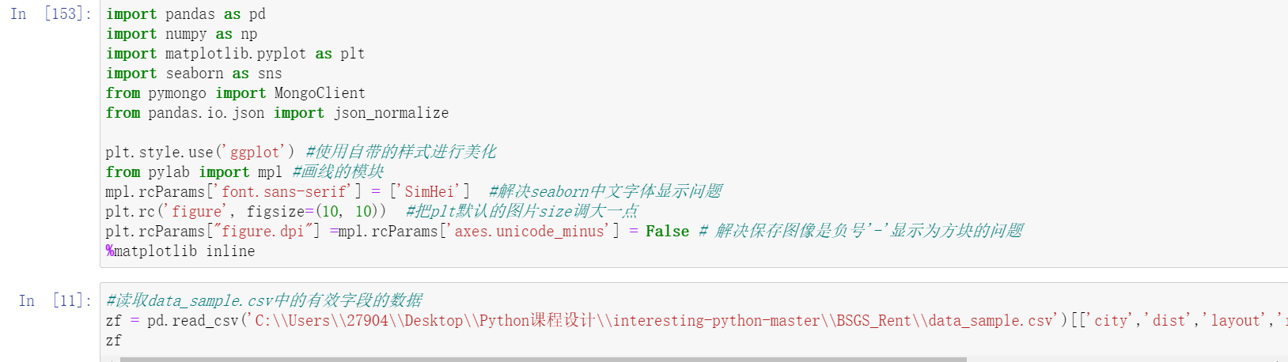
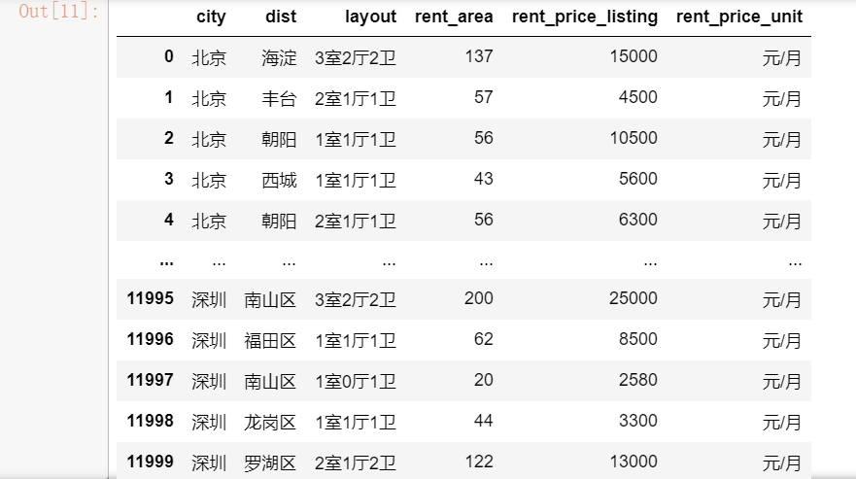
csv文件信息读取

Slide 5
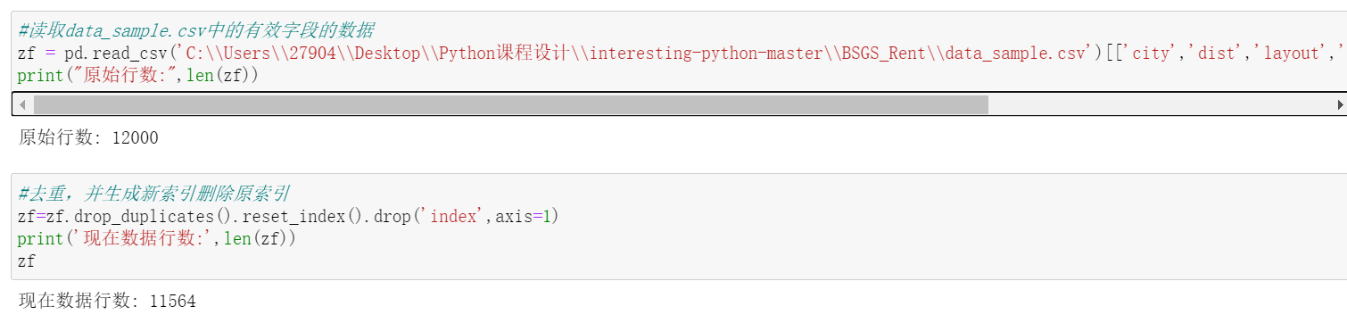
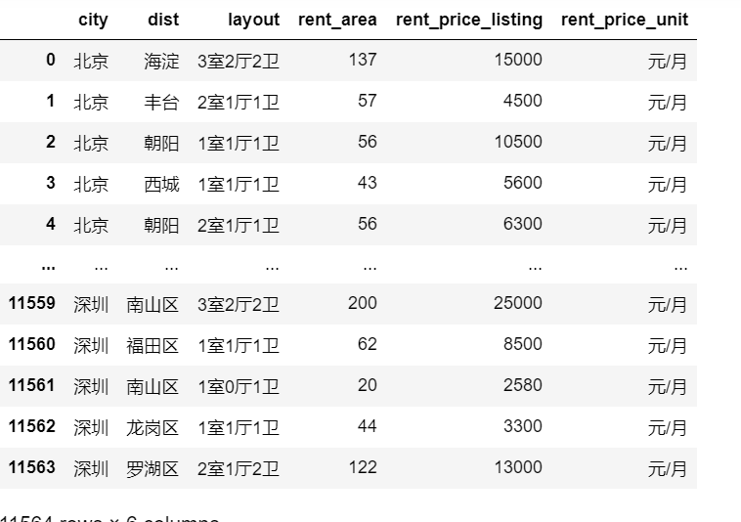
去重

Slide 6
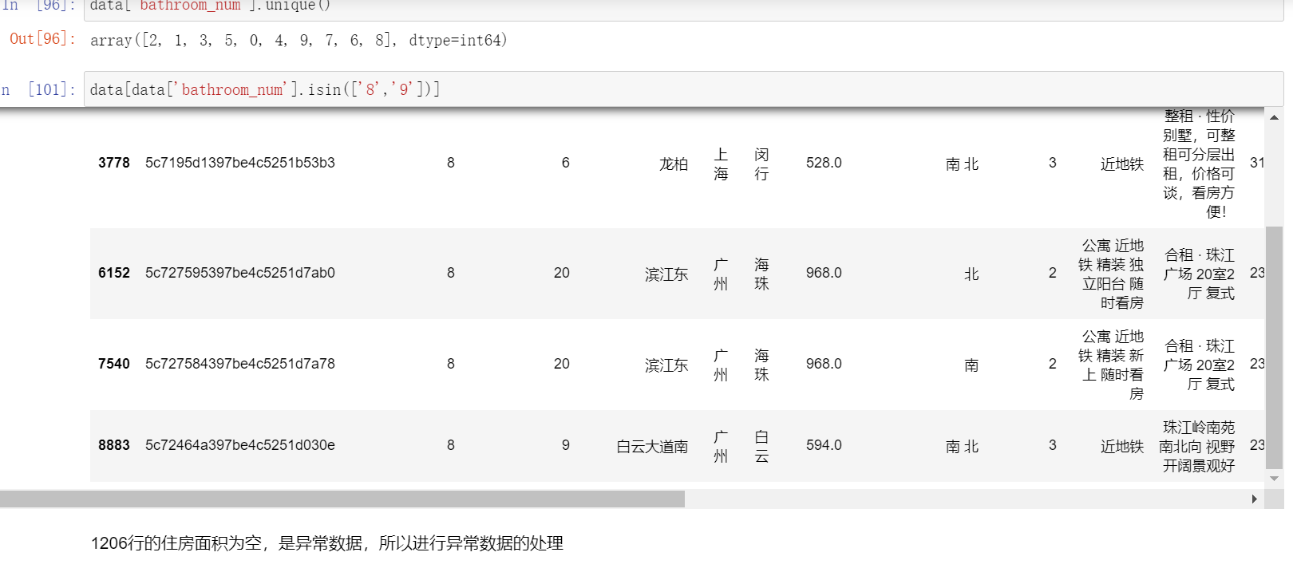
数据清洗

Slide 7
数据分析

Slide 8
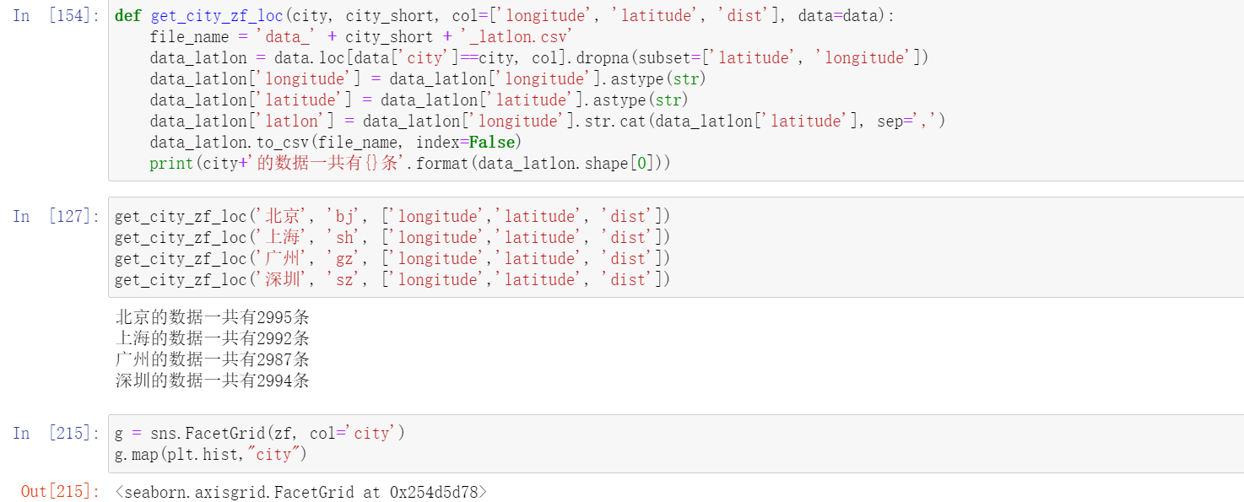
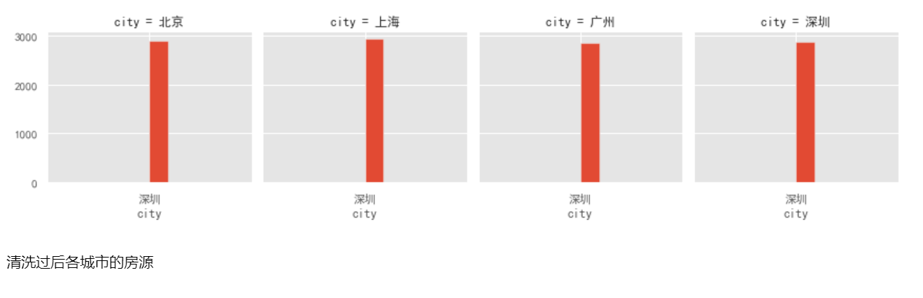
各城市数据清洗后的房源数量

Slide 9
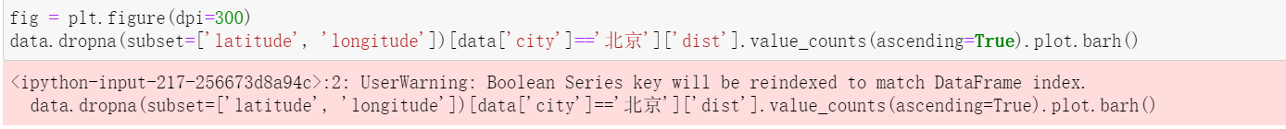
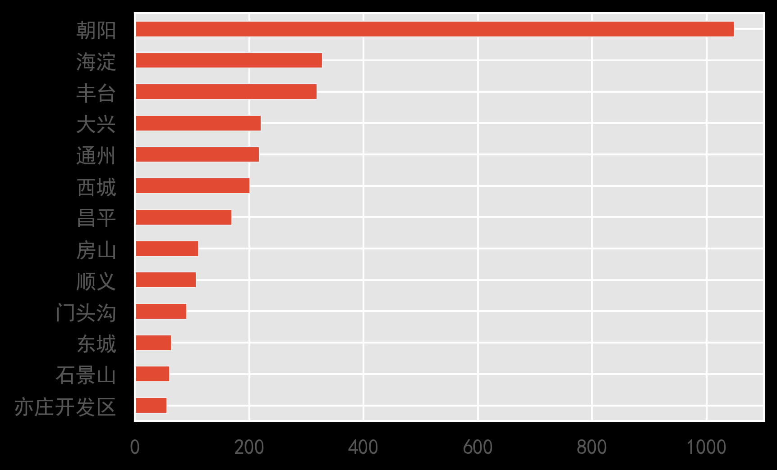
北京各地区房源数量
北京的租房房源有2996条，可以看到除了周边的昌平、顺义、通州、大兴、房山、门头沟等区中心有集中房源外，北京的房子主要集中在二环外四环内，当然这片区域也是最贵的。其中朝阳区的房源最多，占了整个北京房源的1/3，海淀、丰台次之。

Slide 10
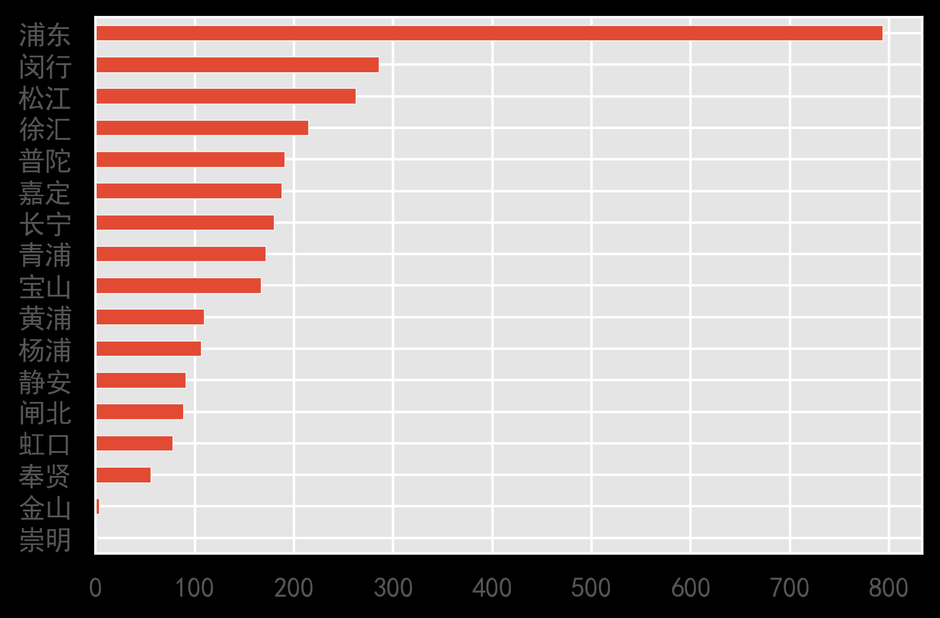
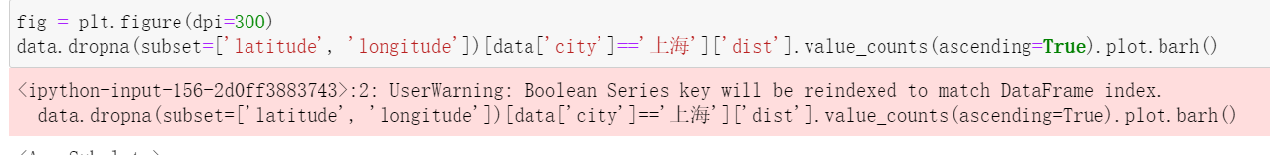
上海各地区房源数量
上海也一样，除了周边的宝山、嘉定、青浦、松江、奉贤等区中心有房源外，房源主要集中在中心城区+浦东（地铁网范围内）。总共2992条房源，浦东就有800条，比例超过1/4。

Slide 11
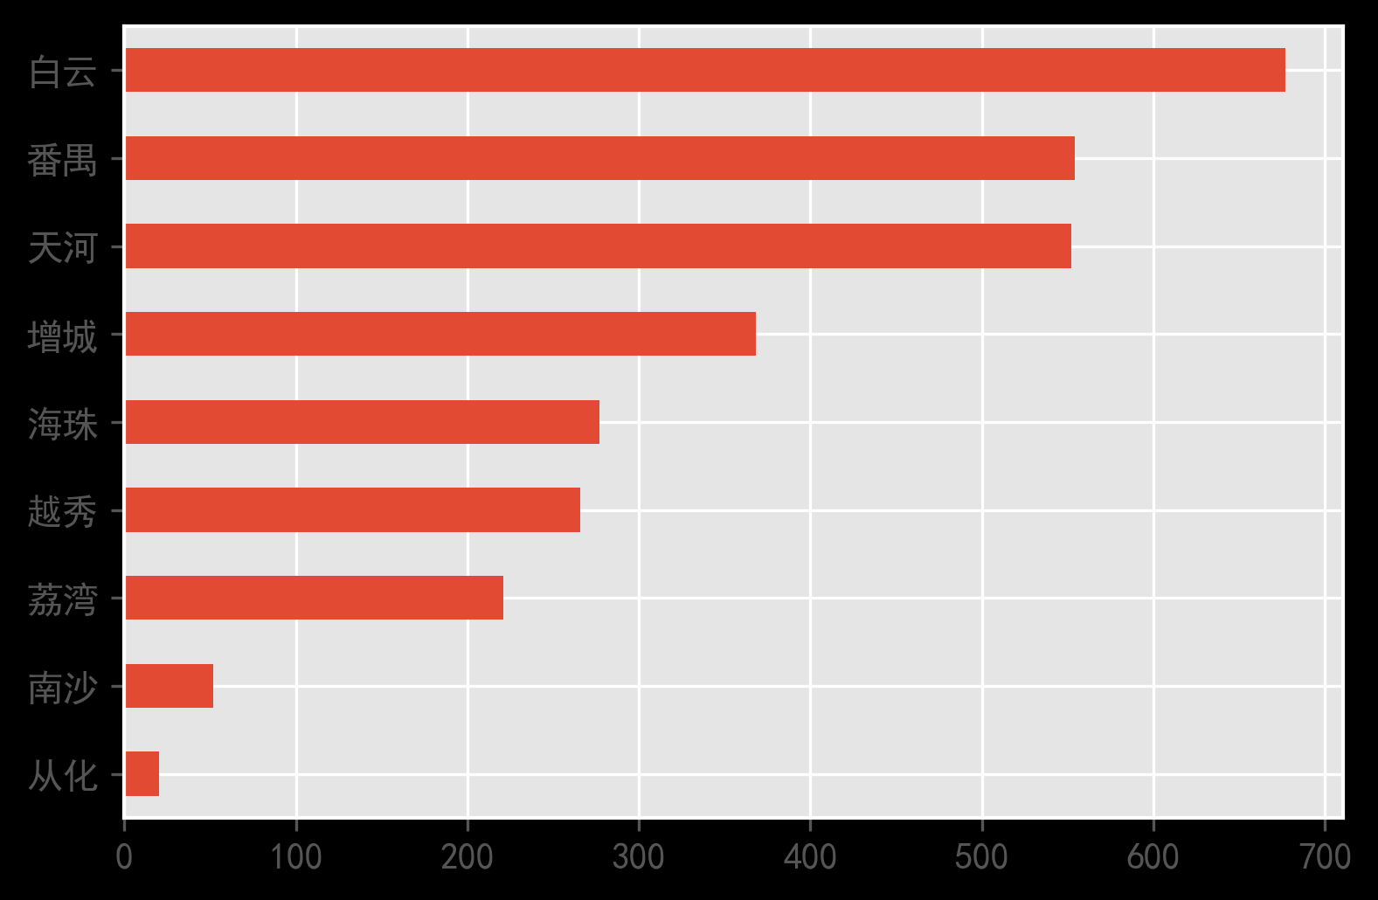
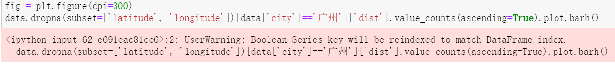
广州各地区房源数量
广州房源主要集中在白云、天河、越秀、荔湾，以及海珠和番禺。其中白云、天河和番禺房源都超过1600条，选择丰富。

Slide 12
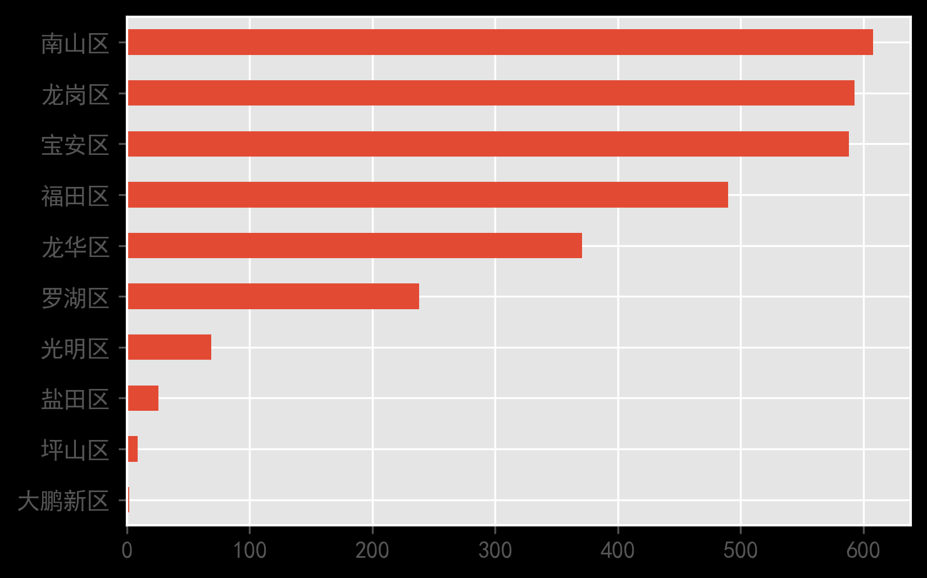
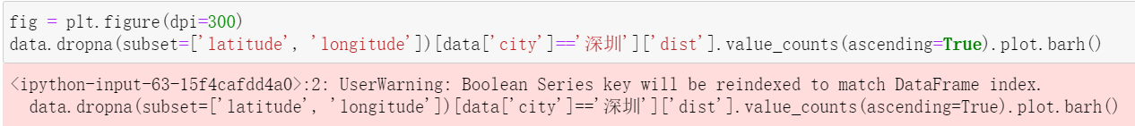
深圳各地区房源数量
深圳的房源共有2994条，更集中在各区，除了四个新区零星分布的房源外，主要还是分布在南山、龙岗、宝安

Slide 13
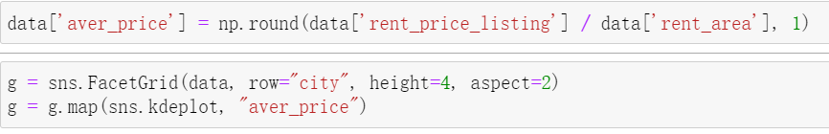
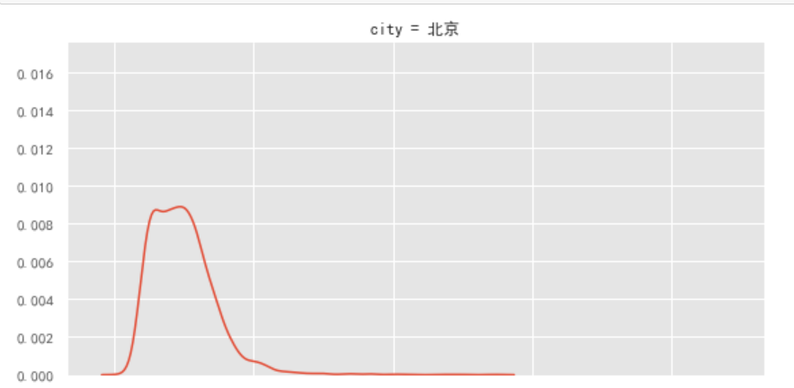
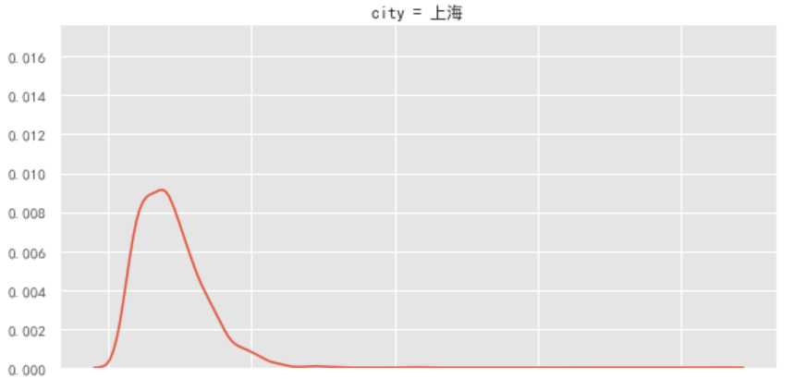
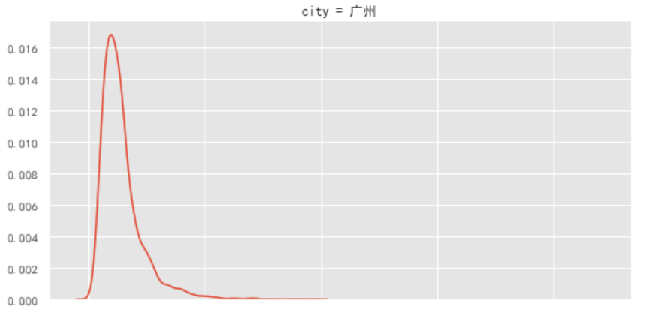
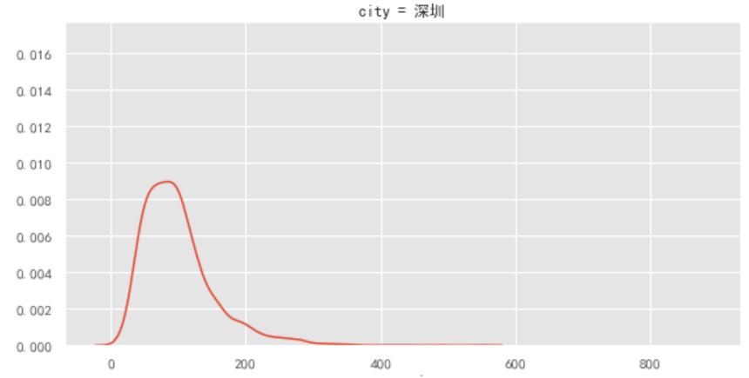
单位面积房价

Slide 14
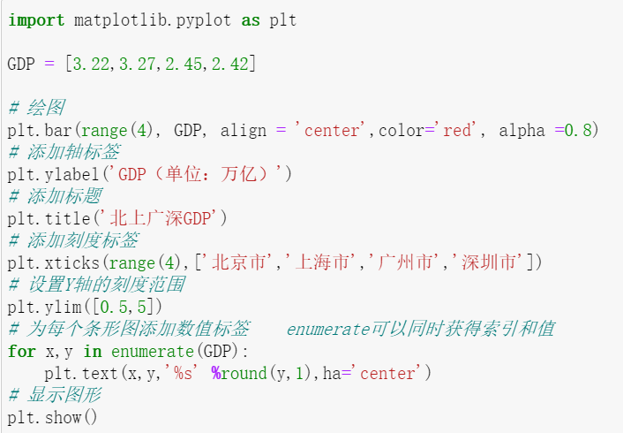
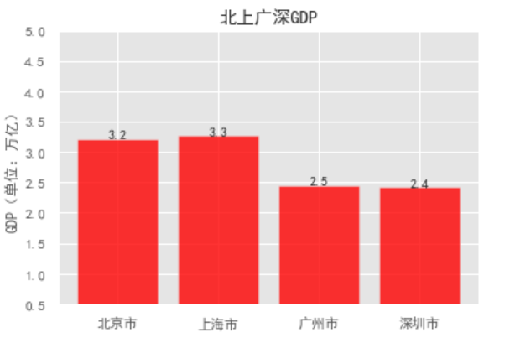
北上广深GDP情况

Slide 15
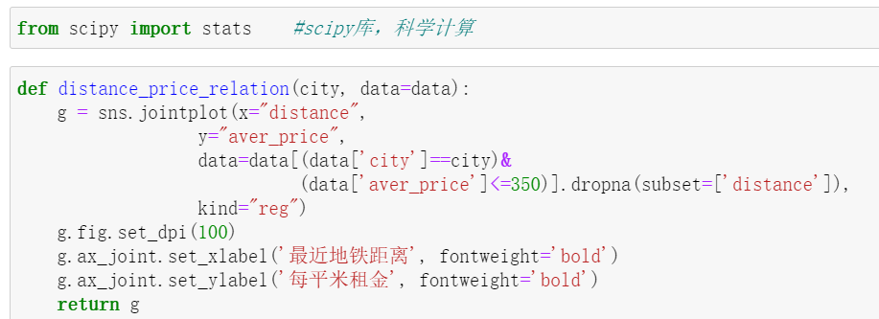
据地铁口远近对每平米租金的影响

Slide 16
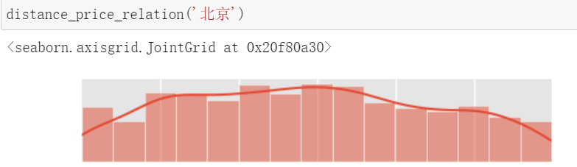
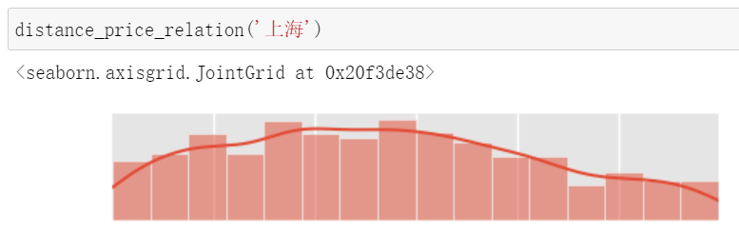
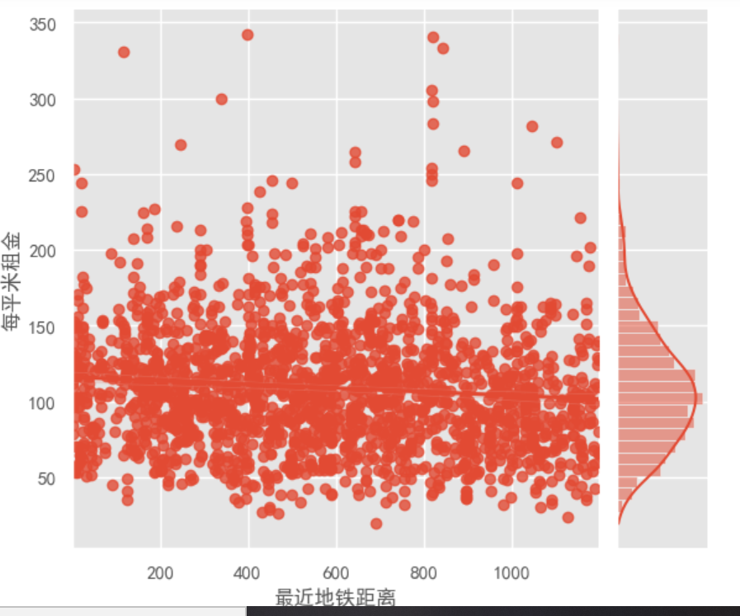
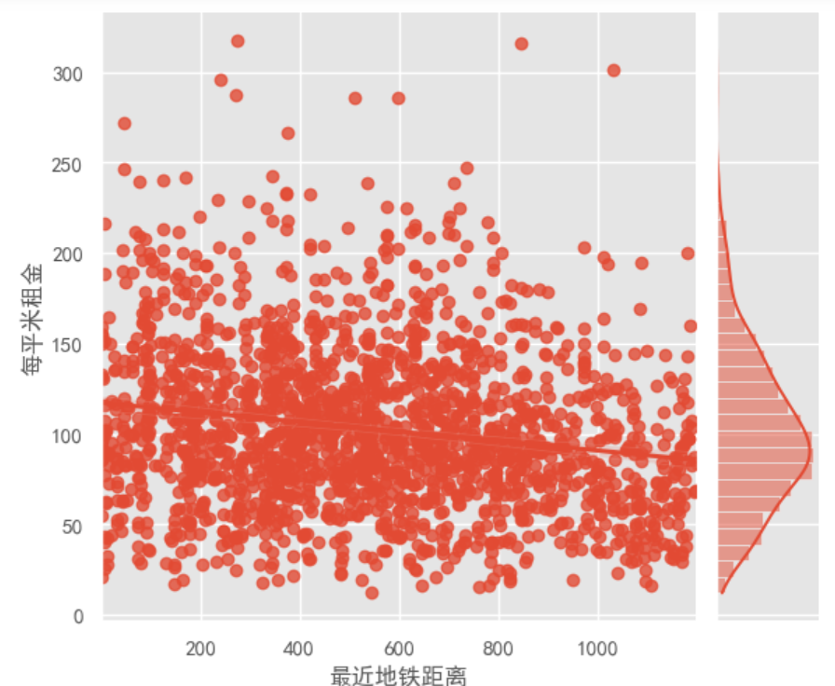

Slide 17
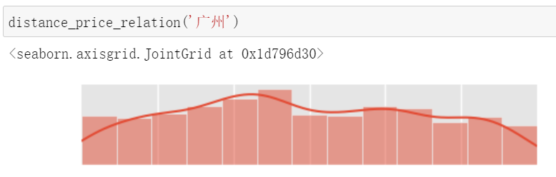
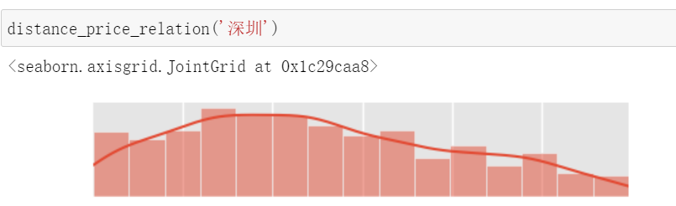
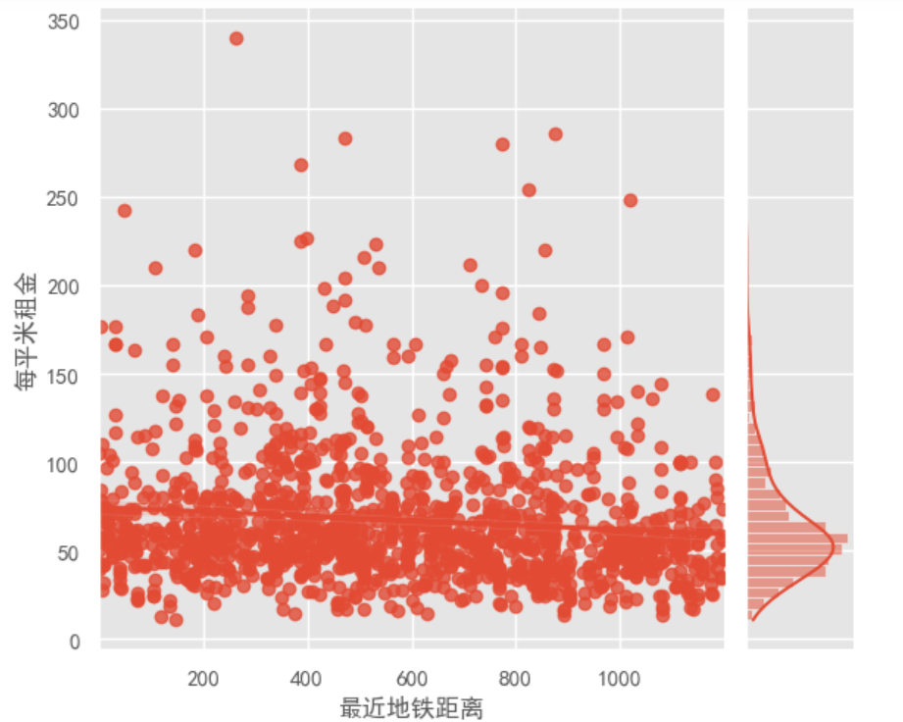
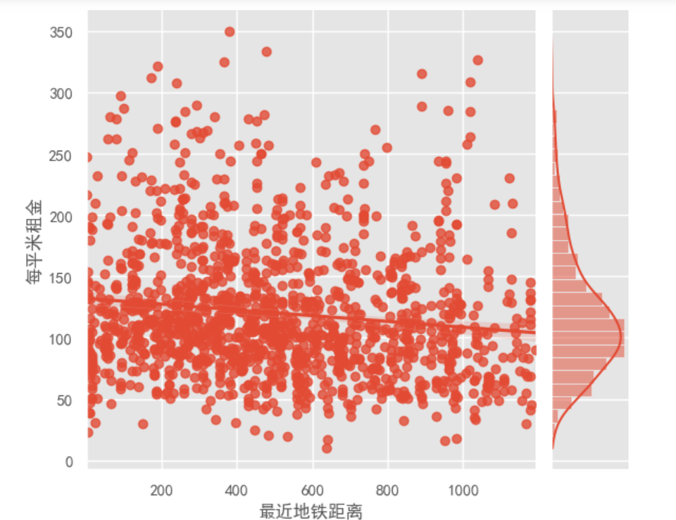
可以看到，最近地铁距离和每平米租金之间当然是有相关性的，距离地铁越近，租金越贵。北上广深的相关系数分别是-0.13，-0.17，-0.12，-0.13，可见，上海地铁站的距离对租金的影响最大，广州最小。

Slide 18
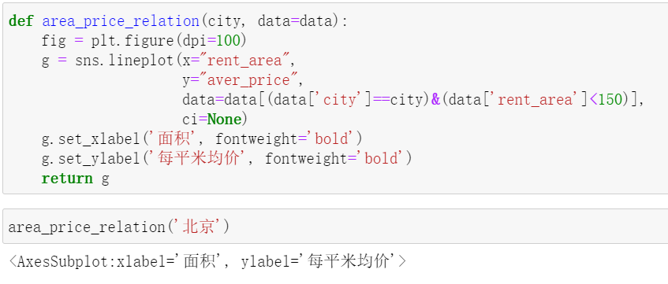
房屋大小对每平米租金的影响

Slide 19
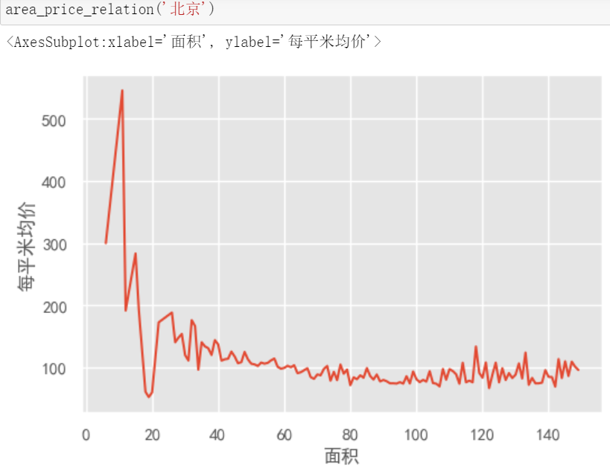
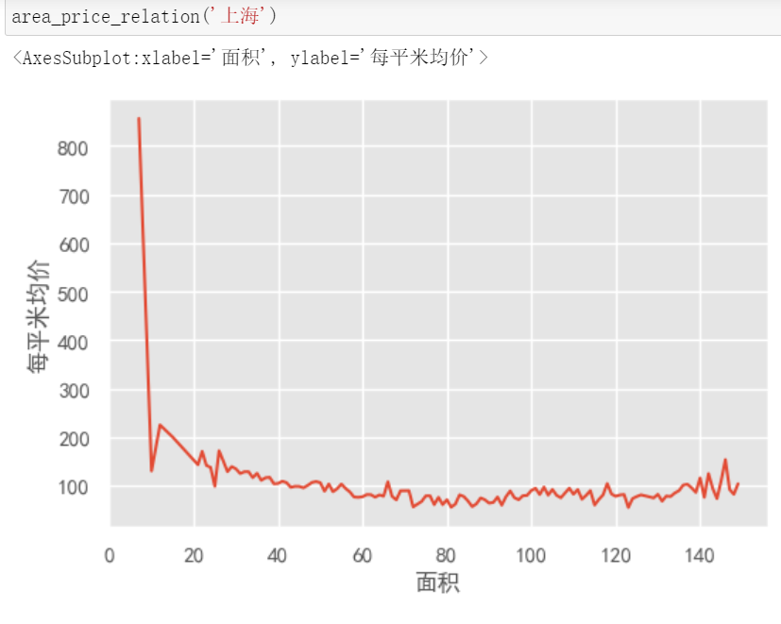
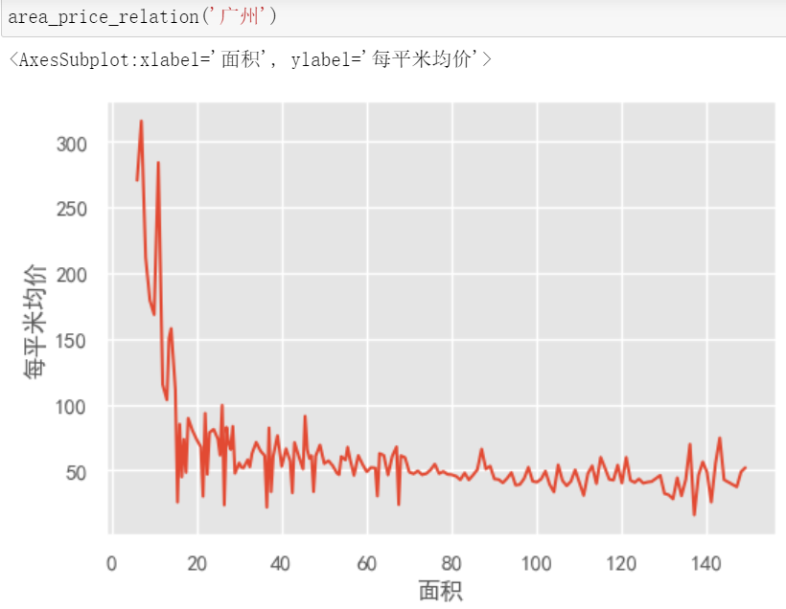
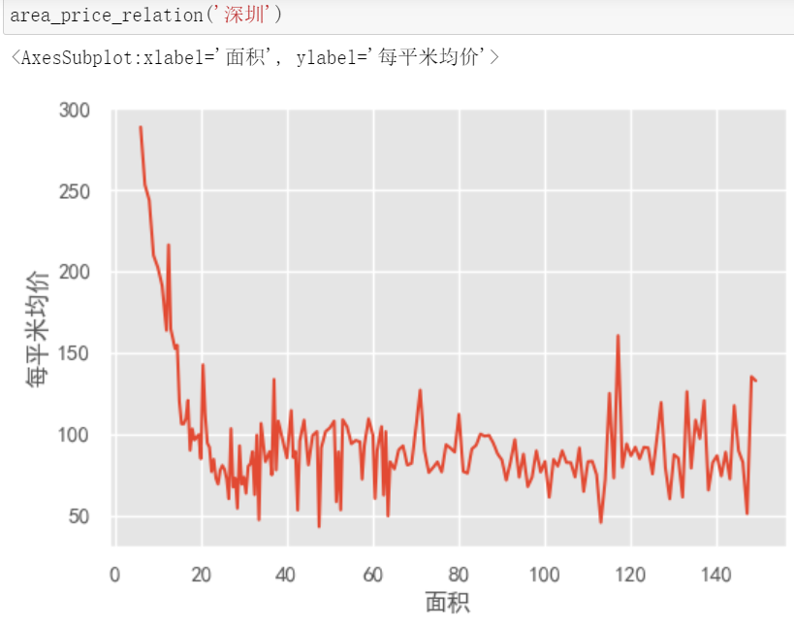
不管是哪个城市，出租面积在15平米以内的房子每平米租金都是最贵的，当然这里不排除租金贵的区域有更多单独出租的小房间这个原因。但是还是可以看出来，如果有认识的好友一起租大房子，不仅每平米的租金更便宜，而且还可以有一个大点的公用客厅。

Slide 20
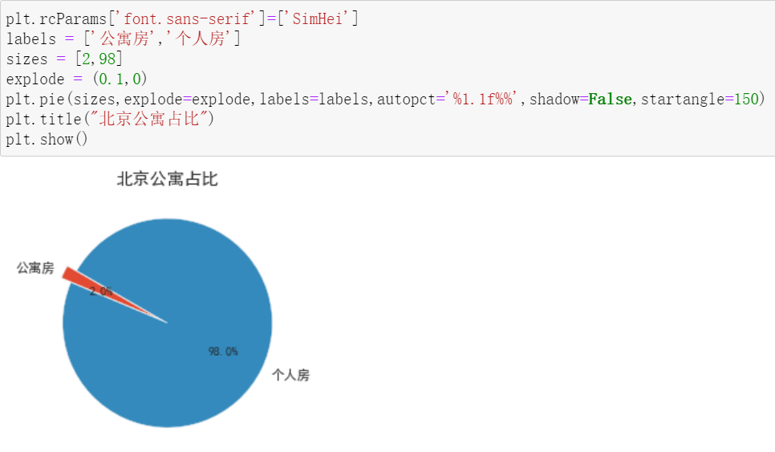
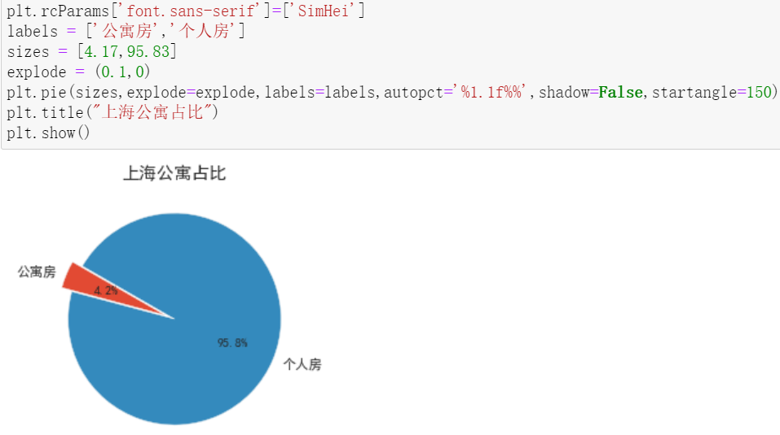
租个人房和公寓房

Slide 21
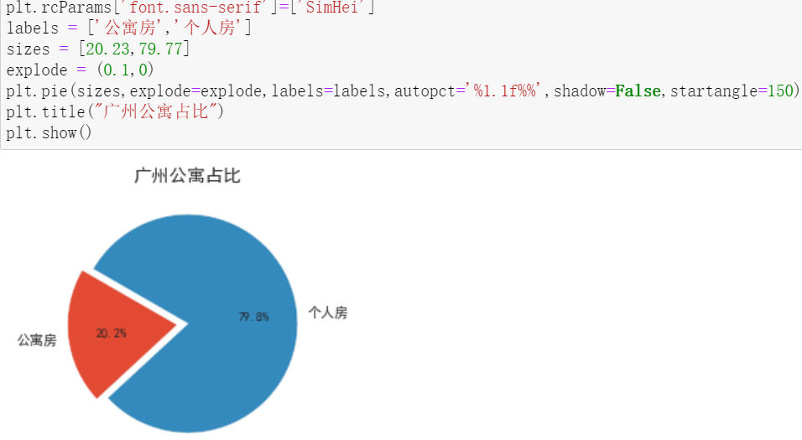
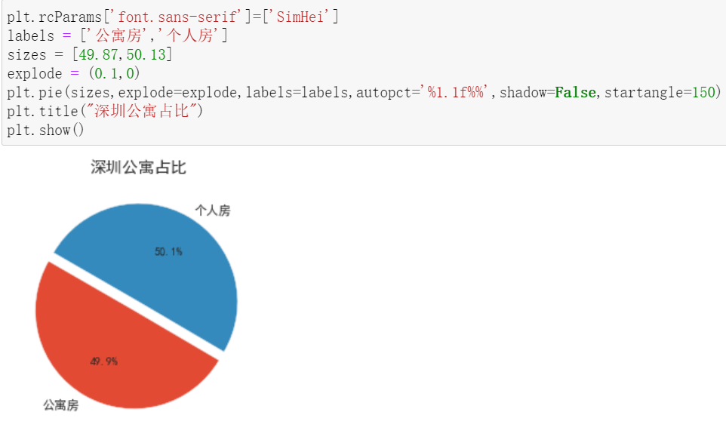
租个人房和公寓房
北京的公寓占总房源量比重为:2.0%。
上海的公寓占总房源量比重为:4.17%。
广州的公寓占总房源量比重为:20.23%。
深圳的公寓占总房源量比重为:49.87%。

